Slide 1
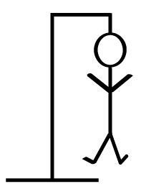
_ _ _ _ _

Slide 2
I t

